Slide 1
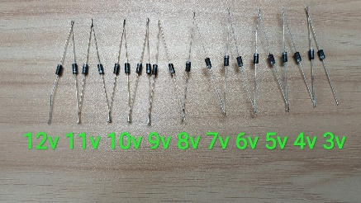
1. Diod-(yunon. di... ikki martalikni bildiruvchi old qo’shimcha va еlektr od) – bir tomonlama еlektr o’tkazuvchanlik xossasiga еga bo’lgan ikki еlektrodi asbob. Еlektrvakuumli, yarim o’tkazgichli diod, gazotron xillari bor. Radiotexnika, еlektronika, еnetgetika va texnikaning boshqa sohalarida asosan, o’zgaruvchan tokni to’g’rilash, detektrlash, chastotani qayta o’zgartirish, еlektr zanjirlarni almashlab ulashda ishlatiladi. DIOD (du… va (elektr) od) — ikki elektrodli elektron lampa. Bir tomonlama oʻtkazuvchanlik xususiyatiga ega. Vakuum va yarimoʻtkazgich Diodlar boʻladi. Vakuum Diod anod va katoddan iborat. Tok berilib, katod qizdirilsa, elektronlar oqimi anodga qarab yoʻnaladi va anod toki hosil boʻladi. Katod bilan anod orasidagi potensiallar farqi kichik boʻlsa, lampa ichidagi elektronlarning bir qismi katodga aylanadi. Bunday hodisa toʻyinmagan rejim deb ataladi. Potensiallar farqi katta boʻlganda Diod toʻyingan rejimda ishlaydi. Bunda elektronlar harakati deyarli sezilmaydi. Yarimoʻtkazgich Diodda ikki xil oʻtkazgich chegarasida hosil boʻlgan potensial toʻsiq tokni faqat bir yoʻnalishda oʻtkazadi. Diod tokni toʻgʻrilash, tokni chegaralash va , chastotani oʻzgartirish uchun elektr apparatlar va radioapparatlarda qoʻllaniladi.

Slide 2
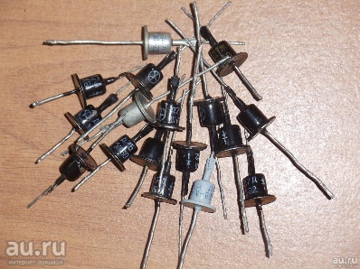
Diodlarning tuzilishi.

Slide 3
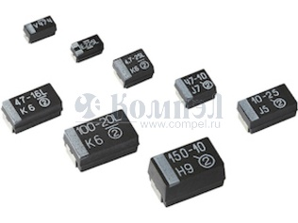
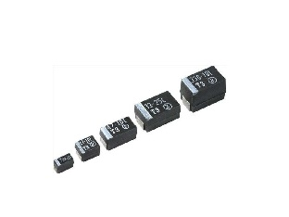
Diodlarning umumiy ko’rinishi

Slide 4
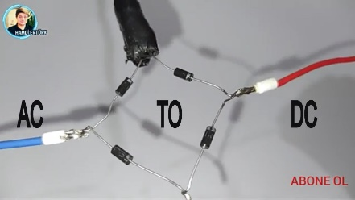
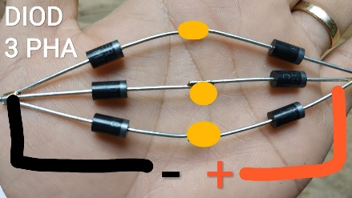
Diodli ko’prikning ulanish sxemasi

Slide 5
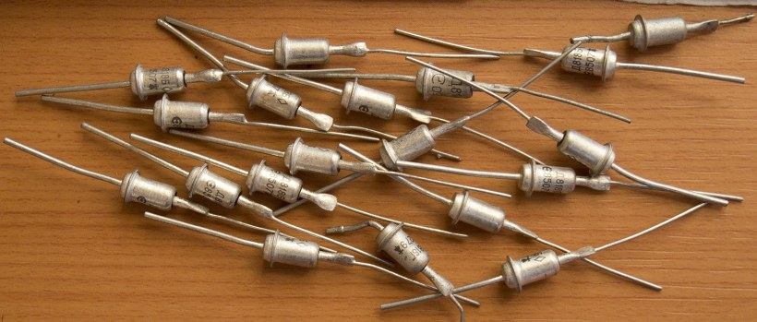
Stablitronning umumiy ko’rinishi

Slide 6
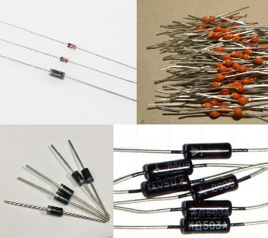
Diodlarning umumiy ko’rinishi

